Slide 1
Prediksi Kerusakan Bangunan Akibat Gempabumi
Zayyed Akhmed Assidqie

Slide 2
Tahapan
Problem
Data
Modelling

Slide 3
Latar Belakang
Gempa bumi adalah getaran atau getar-getar yang terjadi di permukaan bumi akibat pelepasan energi dari dalam secara tiba-tiba yang menciptakan gelombang seismik.
Jenis Gempa bumi
Gempa Tektonik
Gempa Vulkanik
Gempa Tumbukan
Gempa Buatan
Gempa Runtuhan

Slide 4
Gempa adalah salah satu bencana alam yang dapat merusak infrastruktur dan juga alam
Besaran gempa dan bahaya gempa tergantung magnitude dan kedalaman gempa
Gempa sangan rentan terjadi di negara yang memiliki banyak gunung api atau berada diatas zona tumbukan dua lempeng

Slide 5
Contoh kasus yang digunakan adalah gempa Nepal
Negara Nepal berada diatas pertemuan lempeng india dan Eurasia
Gempa Nepal terjadi pada 25 April 2015
7.4 Skala ritchter dan Hipocenter 8,2 Km

Slide 6
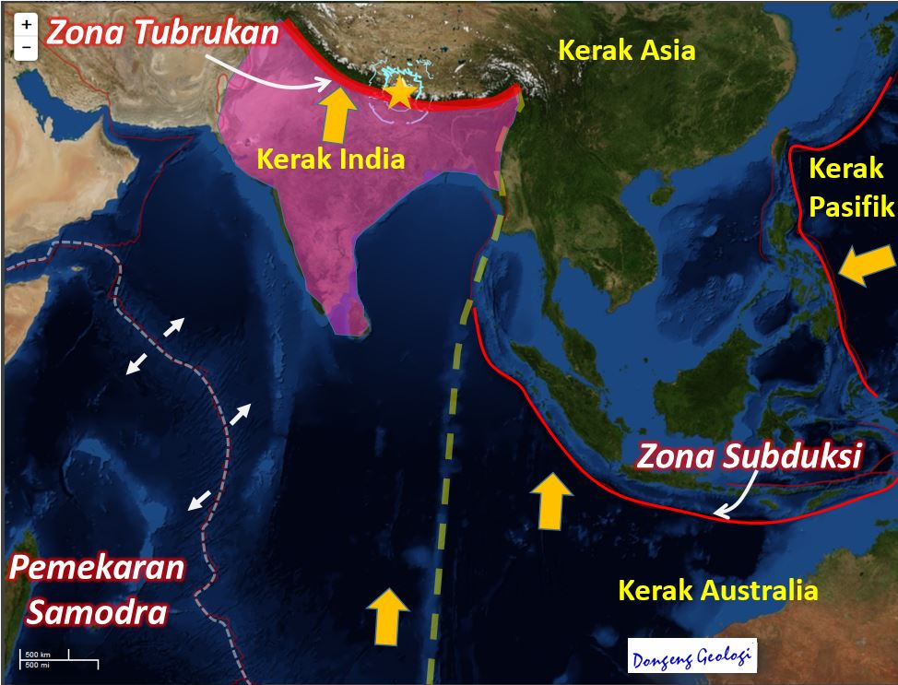

Slide 7
Dampak yang dirasakan :
8964 Korban jiwa
21952 Korban Luka
3.5 Juta orang kehilangan tempat tinggal

Slide 8
Problem
Gempabumi berdampak pada manusia dan infrastruktur
Banyak yang kehilangan tempat tinggal
Apa gempabumi bisa di prediksi?
Bagaimana cara mengurangi kerusakan akibat gempabumi?
Bagaimana cara mempersiapkan diri menghadapi gempabumi?

Slide 9
Goals
Memprediksi tingkat kerusakan akibat gempa bumi
Mengurangi biaya untuk mengatasi kerusakan atau rekonstruksi
Mengambil Langkah tepat untuk mitigasi bencana alam

Slide 10
Data
Data merupakan data karakteristik bangunan
Data didapat pada tahun 2018 saat diperkuliahan
Data terdiri dari karakteristik bangunan, distrik, anggota keluarga korban, demographic

Slide 11
Feature data terdiri dari:
- 'building_id': ID dari Bangunan
- 'district_id': Lokasi distrik bangunan
- 'vdcmun_id': Kotamadya lokasi bangunan
- 'ward_id': number id dari ward
- 'count_floors_pre_eq': jumlah lantai sebelum gempa
- 'count_floors_post_eq': jumlah lantai setelah gempa
- 'age_building': umur bangunan dalam tahun
- 'plinth_area_sq_ft': luas area dalam square feet
- 'height_ft_pre_eq': Tinggi Bangunan Sebelum Gempa (in feet)
- 'height_ft_post_eq': Tinggi Bangunan Pasca Gempa (in feet)
- 'land_surface_condition': Kondisi permukaan tanah
- 'foundation_type': Tipe Pondasi
- 'roof_type': Type rangka atap
- 'ground_floor_type': Tipe permukaan

Slide 12
- 'other_floor_type': Tipe konstruksi permukaan bangunan
- 'position': Posisi Bangunan
- 'plan_configuration': Konfigurasi Bangunan
- 'has_superstructure_adobe_mud': Superstruktur dibuat dari Adobe/Mud (0: No, 1: Yes)
- 'has_superstructure_mud_mortar_stone': Superstruktur dibuat dari Mud Mortar - Stone
- 'has_superstructure_stone_flag': Superstruktur dibuat dari Stone
- 'has_superstructure_cement_mortar_stone': Superstruktur dibuat dari Stone
- 'has_superstructure_mud_mortar_brick': Superstruktur dibuat dari Cement Mortar - Stone
- 'has_superstructure_cement_mortar_brick': Superstruktur dibuat dari Mud Mortar - Brick
- 'has_superstructure_timber': Superstruktur dibuat dari kayu
- 'has_superstructure_bamboo': Superstruktur dibuat dari bambu
- 'has_superstructure_rc_non_engineered': Superstruktur bangunan dibuat dari RC
- 'has_superstructure_rc_engineered': Superstruktur bangunan dibuat dari RC
- 'has_superstructure_other': Superstruktur bangunan dibuat dari bahan lain
- 'condition_post_eq': Kondisi Setelah gempa
- 'damage': Kerusakan Setelah Gempa
- 'technical_solution_proposed': Tanggapan setelah gempa

Slide 13
Modelling
Understanding Data
EDA
Modelling

Slide 14
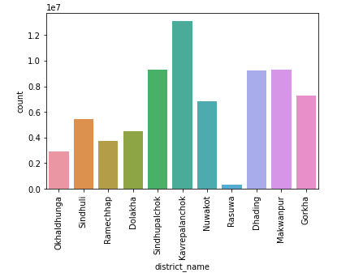
EDA

Slide 15
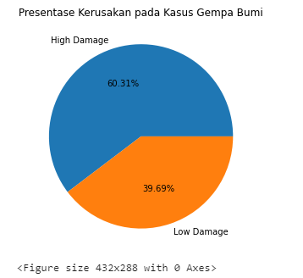

Slide 16
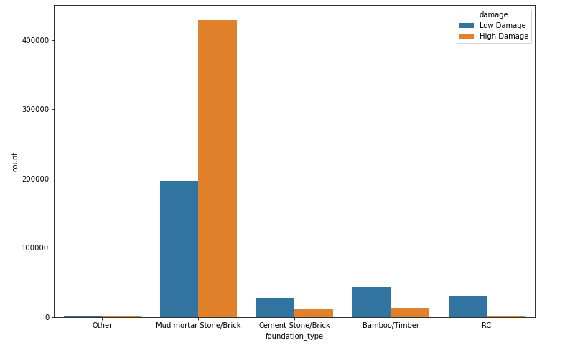

Slide 17
Model yang dipakai
Knearest Neighbors
Decission Tree Clasification
Random Forest Clasification

Slide 18
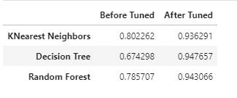
Scoring

Slide 19
Karakteristik Bangunan
Machine Learning
Hasil Prediksi Kerusakan
Bangunan

Slide 20
Terima Kasih

